Slide 1
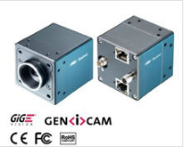
一.工业相机原理
工业相机基本原理是将光信号转变成电信号,从而实现数字图像.

Slide 2
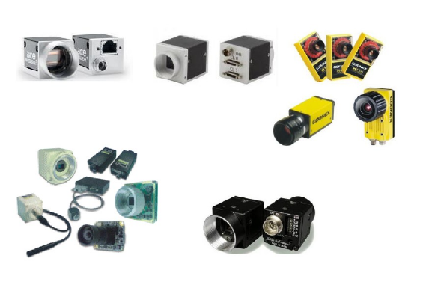
二.工业相机分类

Slide 3
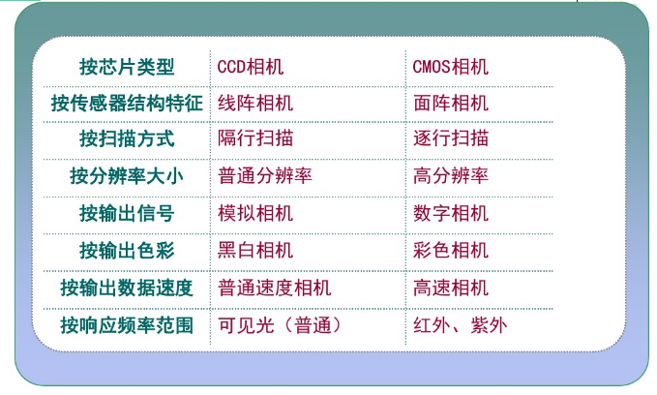
二.工业相机分类

Slide 4
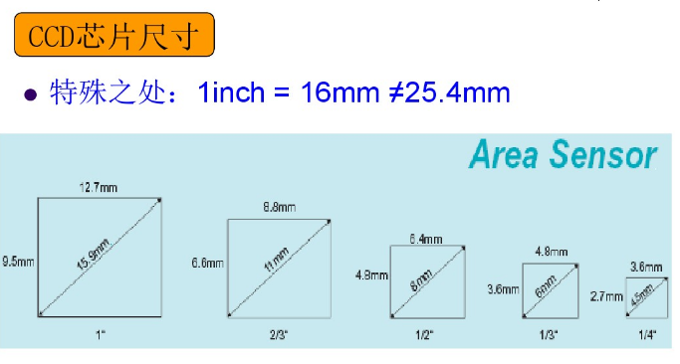
三.工业相机芯片

Slide 5
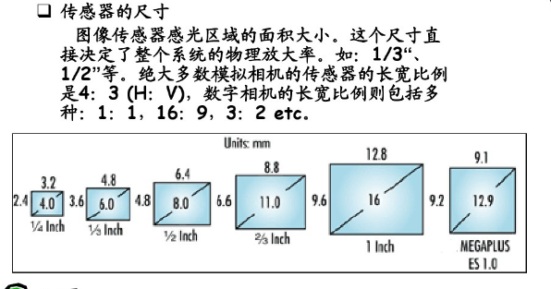
三.工业相机芯片

Slide 6
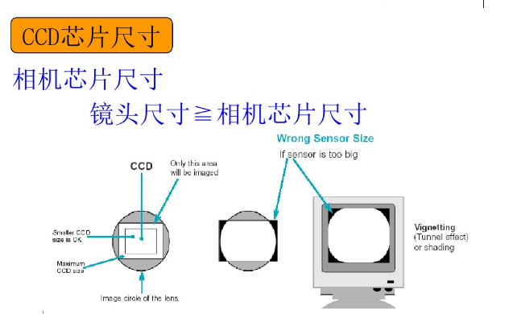
三.工业相机芯片

Slide 7

四.工业相机分辨率
是衡量工业相机优劣的一个重要参数，它指的是当工业相机摄取等间隔排列的黑白相间条纹图像时，在监视器上能够看到的最多线对数。

Slide 8
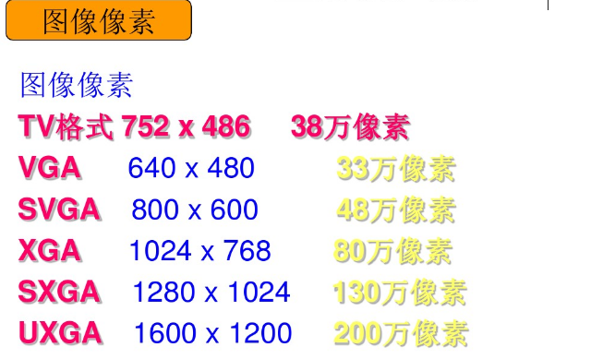
五.工业相机像素

Slide 9
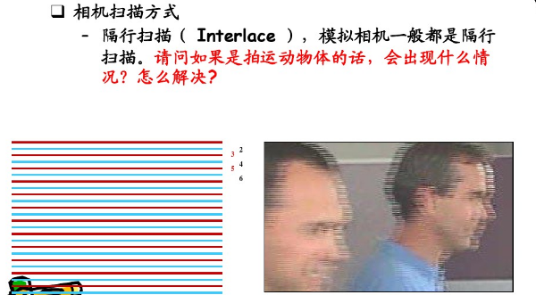
六.工业相机扫描方式

Slide 10
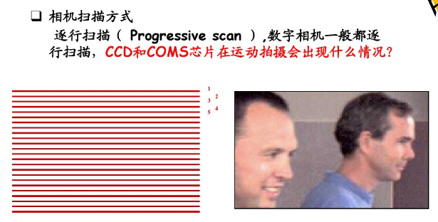
六.工业相机扫描方式

Slide 11

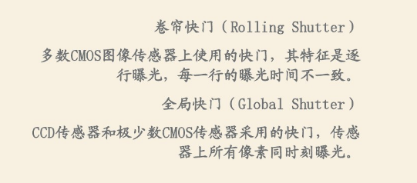
七.工业相机电子快门

Slide 12
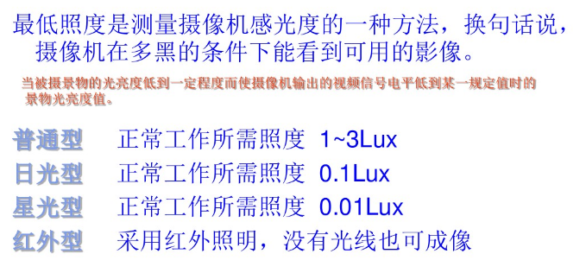
八.工业相机最低照度

Slide 13
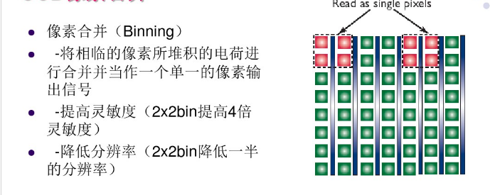
九.工业相机Binning

Slide 14
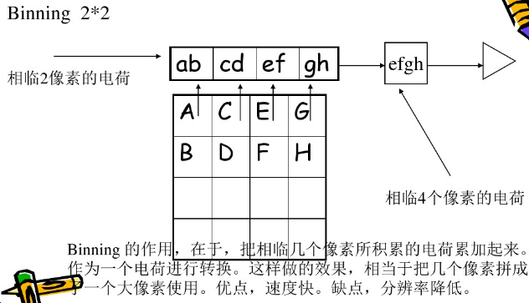
九.工业相机Binning

Slide 15
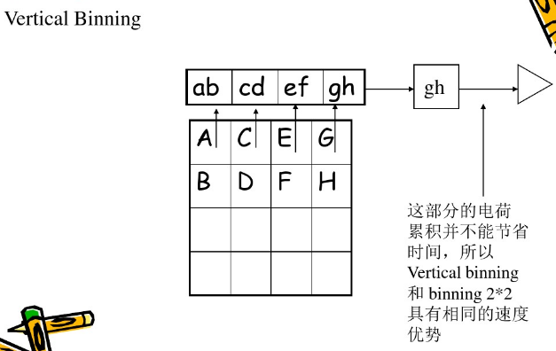
九.工业相机Binning

Slide 16

十.工业相机增益

Slide 17
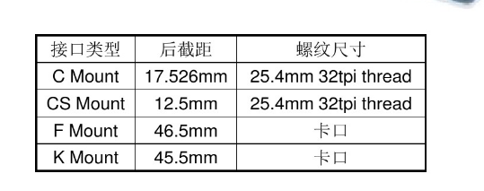
十一.工业相机结构接口

Slide 18
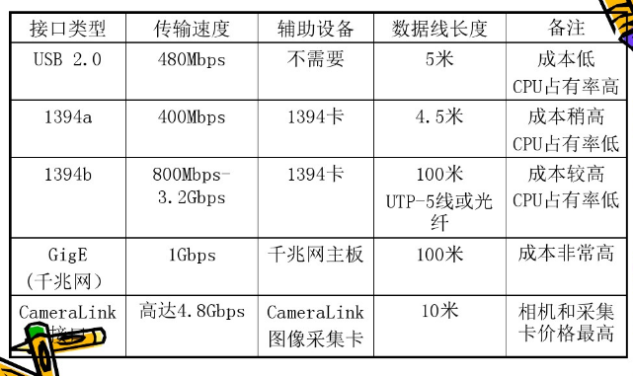
十二.工业相机通信接口

